Slide 1
Статистика
выявления и пресечения нарушений
Закона о защите конкуренции, Закона о рекламе
за 1 полугодие 2018 года)

Slide 2
Типичные нарушения антимонопольного законодательства органами власти

Slide 3
организация ритуальных услуг содержание мест захоронения
процесс налаживания оказания ритуальных услуг
комплекс мероприятий по уходу за территорией кладбища
предусматривается право органа местного самоуправления создать специализированную службу

Slide 4
Администрация муниципального образования
Муниципальное унитарное предприятие
Физическое лицо

Slide 5
Администрация муниципального образования
Муниципальное унитарное предприятие
ООО ООО ООО

Slide 6
Конкурсная документация:
Не установлен объем закупки и порядок выполняемых работ;
необоснованное установление требования о наличии у участника закупки лицензий;
необоснованное отклонение заявки;
заблаговременное обсуждение должностным лицом конкурсной документации с потенциальным подрядчиком (субподрядчиком)

Slide 7
Заказчик заключил контракт
с подрядчиком
Подрядчик выполнил работы по контракту
Заказчик разместил извещение
об осуществлении закупки товара

Slide 8
Контроль в сфере торговли

Slide 9
Допустимый порог в 25% превышен у следующих хозяйствующих субъектов:
- ООО «Розница К-1» в границах МО «Майминский район», МО «Онгудайский район», МО «Турочакский район», МО «Улаганский район», МО «Чемальский район», МО «Шебалинский район»;
- ООО «Торговая сеть Аникс» в границах МО «Чемальский район»;
- ООО «Прайд-А» в границах МО «Чойский район»

Slide 10
Типичные нарушения субъектов естественных монополий

Slide 11
Нарушение Правил технологического присоединения энергопринимающих устройств потребителей электрической энергии:
неосуществление технологического присоединения в установленные сроки;
предъявление дополнительных требований потребителю

Slide 12
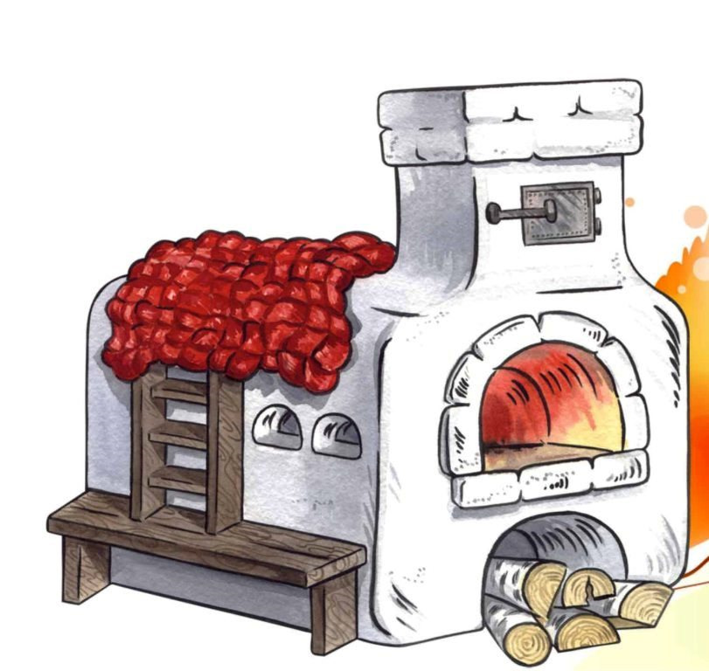
Нарушение Правил подключения к системе теплоснабжения:
необоснованный отказ потребителю в заключении договора о подключении к сетям теплоснабжения, необращения в органы местного самоуправления о внесении изменении в Схему теплоснабжения

Slide 13
Порядок предоставления преференций

Slide 14
Государственные или муниципальные преференции – это предоставление федеральными органами исполнительной власти, органами государственной власти субъектов Российской Федерации, органами местного самоуправления, иными осуществляющими функции указанных органов органами или организациями отдельным хозяйствующим субъектам преимущества, которое обеспечивает им более выгодные условия деятельности, путем передачи государственного или муниципального имущества, иных объектов гражданских прав либо путем предоставления имущественных льгот, государственных или муниципальных гарантий.

Slide 15
Регламент Федеральной антимонопольной службы по исполнению государственной функции по рассмотрению заявлений о даче согласия на предоставление государственной или муниципальной преференции (утвержден Приказом ФАС России от 16.12.2009 № 841)

Slide 16
Антимонопольный комплаенс

Slide 17
Совокупность правовых и организационных мер, предусмотренных внутренним актом (актами) хозяйствующего субъекта либо другого лица из числа лиц, входящих в одну группу лиц с таким хозяйствующим субъектом, если такие внутренние акты распространяются на такого хозяйствующего субъекта, и направленных на соблюдение им требований антимонопольного законодательства и предупреждение его нарушения»

Slide 18
Типичные нарушения рекламного
законодательства

Slide 19
Отсутствие пометки «реклама» или пометки
«на правах рекламы» в периодических печатных
изданиях, не специализирующихся на сообщениях и
материалах рекламного характера;
(ст.16 Федерального закона от 13.03.2006 № 38-ФЗ «О рекламе»)

Slide 20
Отсутствие предупреждения о необходимости консультации у специалиста, о наличии противопоказаний к их применению и использованию (при рекламировании лекарственных препаратов или медицинских услуг);
(ст.24 Федерального закона от 13.03.2006 № 38-ФЗ
«О рекламе»)

Slide 21
Отсутствие сведений о продавце товаров: наименования, места нахождения и государственного регистрационного номера записи о создании юридического лица; фамилии, имени, отчества, основного государственного регистрационного номера записи о государственной регистрации физического лица в качестве индивидуального предпринимателя при дистанционном способе продажи;
(ст.8 Федерального закона от 13.03.2006 № 38-ФЗ «О рекламе»)

Slide 22
Реклама - информация, позволяющая четко обозначить, индивидуализировать конкретный объект рекламирования, выделить его среди однородных товаров и сформировать к нему интерес в целях продвижения на рынке, в том числе в случае размещения такой информации на рекламных конструкциях.

Slide 23
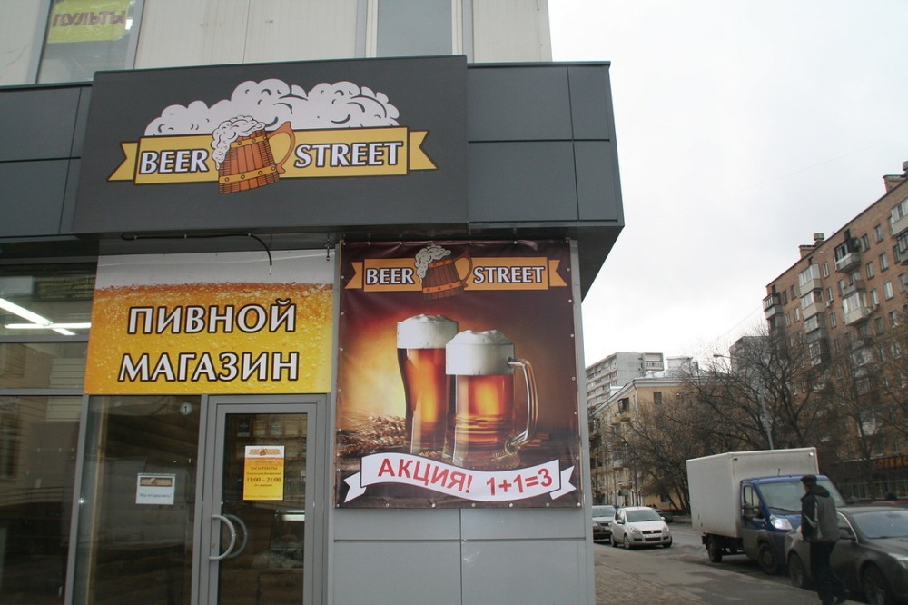

Slide 24
Информация, не содержащая указания на объект рекламирования, в том числе наименования организации, названий товаров (работ, услуг), средств индивидуализации юридических лиц, товаров, работ, услуг и предприятий, которые позволяют выделить конкретное лицо или конкретный товар среди множества однородных, не направленная на их продвижение на рынке и не формирующая интереса к ним, не является рекламой, поскольку такая информация не содержит объекта рекламирования

Slide 26
Согласно пункту 5 части 2 статьи 2 Федерального закона «О рекламе» данный не распространяется на вывески и указатели, не содержащие сведений рекламного характера.

Slide 27
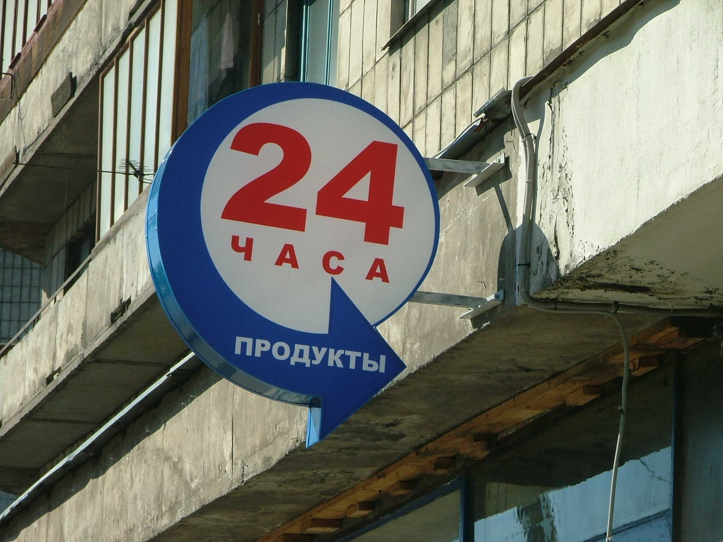

Slide 28
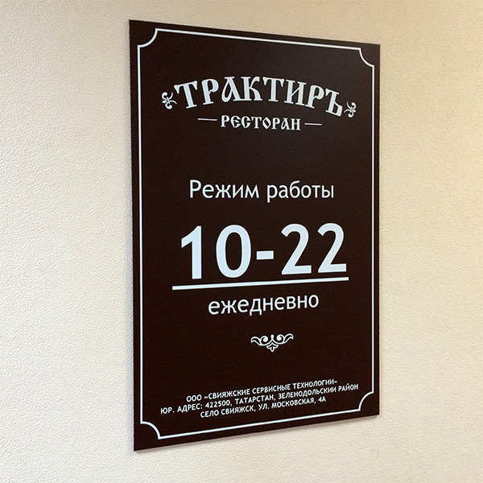

Slide 29
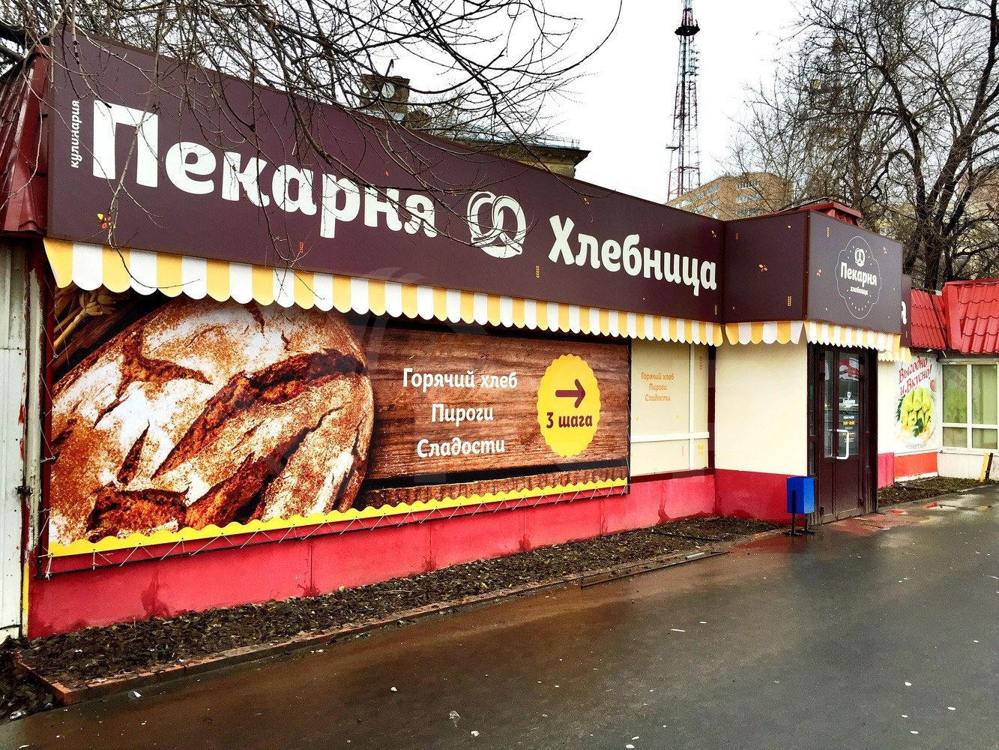

Slide 30
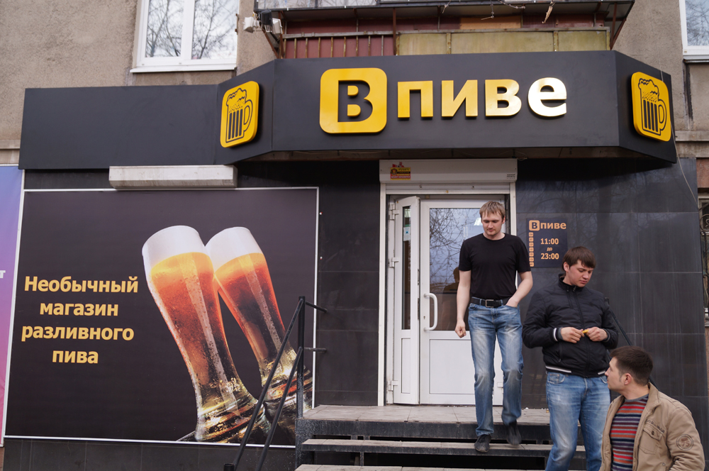

Slide 31
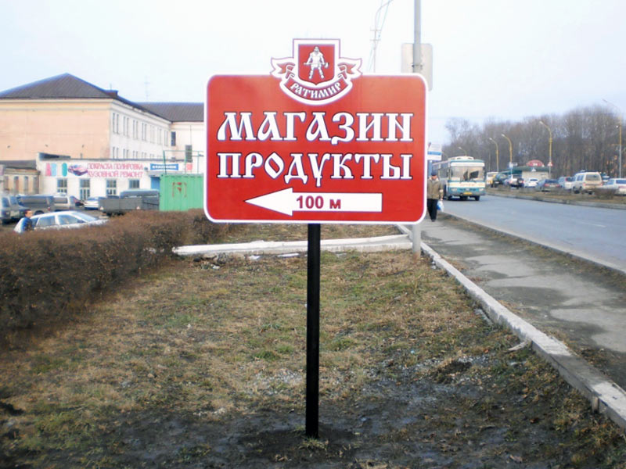

Slide 32
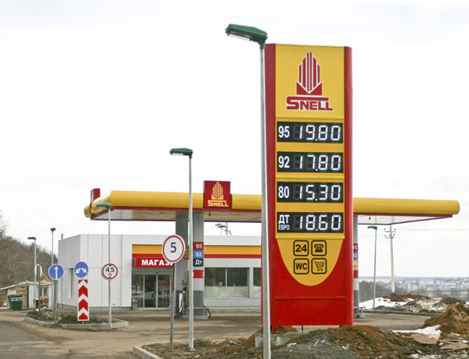

Slide 33
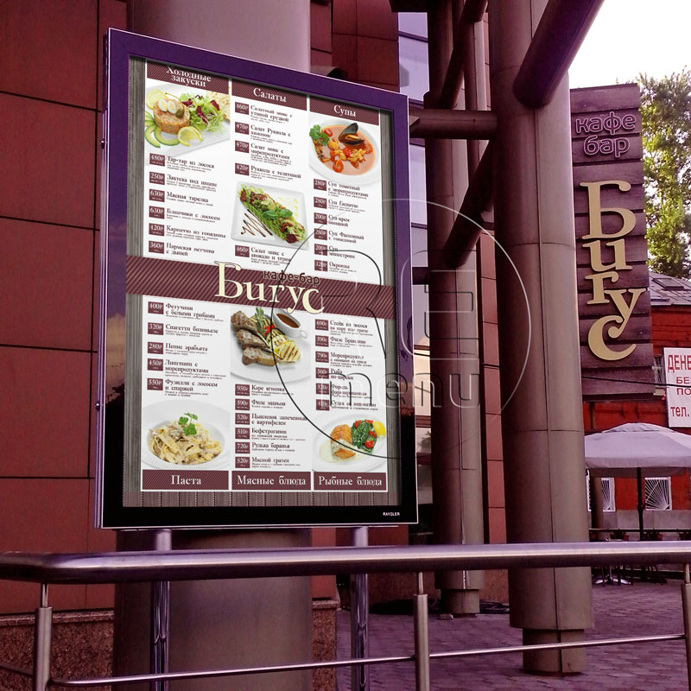

Slide 35
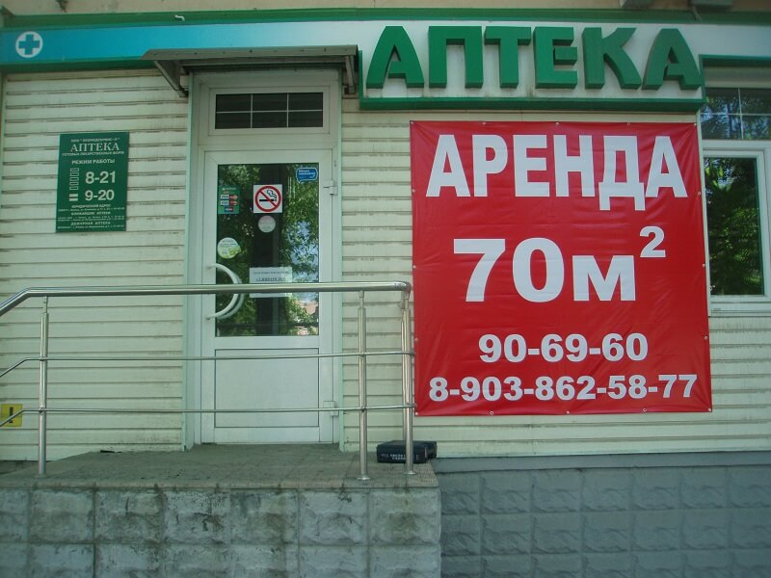

Slide 36
распространение рекламы по сетям электросвязи (в том числе посредством использования телефонной, факсимильной, подвижной радиотелефонной связи), без предварительного согласия абонента или адресата на получение рекламы
(ст.18 Федерального закона от 13.03.2006 № 38-ФЗ
«О рекламе»)

